Slide 1
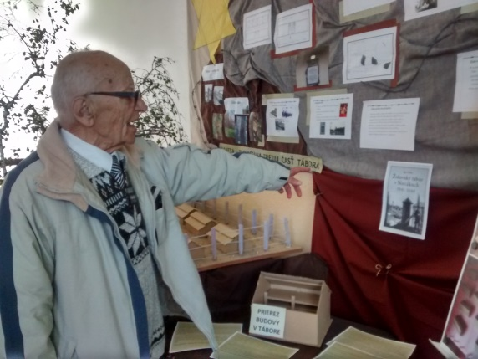
Vychovávame. Vychovávame? Spomíname, nezabudneme
PROJEKT O PRACOVNOM TÁBORE V NOVÁKOCH
Základná škola, Pribinova ul. 123/9, Nováky

Slide 2
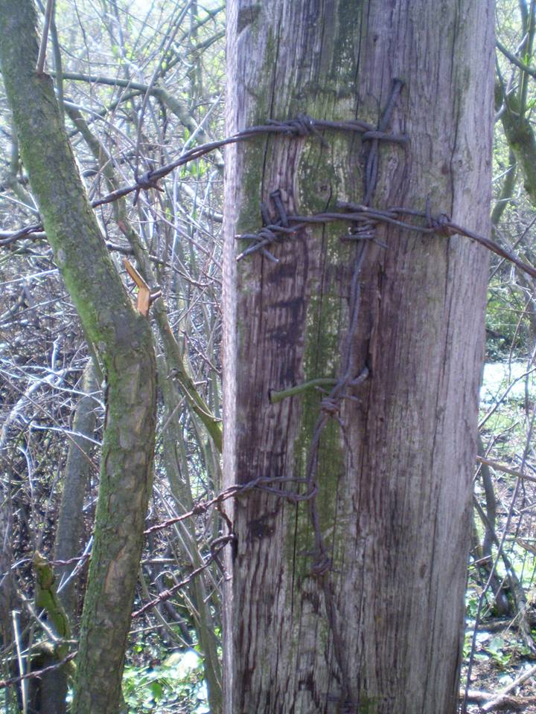
Vychovávame. Vychovávame? Spomíname, nezabudneme.
PROBLÉM
HODNOTOVÝ SVET ŽIAKOV A MLÁDEŽE
NA SLOVENSKU
VZŤAH ŽIAKOV ZÁKLADNEJ ŠKOLY K DEJINÁM
A ICH PRIENIK DO ICH SÚČASNÉHO SVETA

Slide 3
Vychovávame. Vychovávame? Spomíname, nezabudneme.
VÝZVA
. Ako formovať hodnotový systém novej generácie?
. Musíme chodiť len do Oswienčimu?
. Čo je uveriteľné pre žiakov v našom regióne?
. Dokáže ich názor sformovať prednáška?
. Konštruktivizmus vo vzdelávaní?

Slide 4
Vychovávame. Vychovávame? Spomíname, nezabudneme.
VÝZVA A NAŠE ODPOVEDE
. Ako formovať hodnotový systém novej generácie?
pochopenie, vnútorné presvedčenie, vzory, diskusie, analýzy, vlastná žiacka aktivita
. Musíme chodiť len do Oswienčimu?
nielen, hľadajme zdroje informácií aj v bližšom okolí s dlhodobejším pôsobením
. Čo je uveriteľné pre žiakov v našom regióne?
Pracovný tábor Nováky, časť Laskár
. Dokáže ich názor sformovať prednáška?
Veľmi slabý dopad na zmenu názoru
. Konštruktivizmus vo vzdelávaní?
žiak si vytvára vlastnú interpretáciu sveta na základe svojej skúsenosti vďaka situáciám, kde interpretuje informácie v konfrontácii so skúsenosťou. Veríme v efektívnejšie učenie cez plnenie zmysluplných úloh v reálnom kontexte

Slide 5
Vychovávame. Vychovávame? Spomíname, nezabudneme.
VÍZIA
VYTVORENIE PRIESTORU,
V KTOROM CEZ PREPOJENIE ČINNOSTÍ V PREDMETOCH
ROZVINIEME KĽÚČOVÉ ZRUČNOSTI ŽIAKOV,
A TÝM PRISPEJEME K PROCESU BUDOVANIA
ICH HODNOTOVÝCH POSTOJOV

Slide 6
Vychovávame. Vychovávame? Spomíname, nezabudneme.
METODIKA PROJEKTU
Prepojenie hodín danou témou (tímová diskusia učiteľov) - dejepis, technická výchova, slovenský jazyk, výtvarná výchova, občianska náuka, telesná výchova.
Zadanie témy projektu a projektových úloh žiakom.
Zhotovenie makety a prezentácie projektu
Školská verejná prezentácia projektu spojená
s besedou s verejnosťou
Putovanie cestou pamiatok

Slide 7
Vychovávame. Vychovávame? Spomíname, nezabudneme.
KONŠTRUKTIVISTICKÉ VZDELÁVANIE SA ŽIAKOV
vyhľadávanie informácií (internet, kroniky obce a železničnej stanice, MO Matice slovenskej, rozhovory s pamätníkmi, starými rodičmi, historikmi)
prezentácia získaných informácií s diskusiou a argumentáciou - dejepis, slovenský jazyk, občianska náuka
analýza získaných nákresov tábora s diskusiou – technická a výtvarná výchova
nákresy makiet budov tábora - technická a výtvarná výchova

Slide 8
Vychovávame. Vychovávame? Spomíname, nezabudneme.
6. Realizácia
prezentácia žiakov - dejepis, slovenský jazyk, občianska náuka
maketa tretieho tábora - technická a výtvarná výchova
osadenie v budove školy - technická a výtvarná výchova
Beseda v priestoroch školy s vedením mesta, historikmi a žijúcim svedkom tábora
Putovanie - spoločná cesta k pamiatkam na tábor – telesná výchova

Slide 9
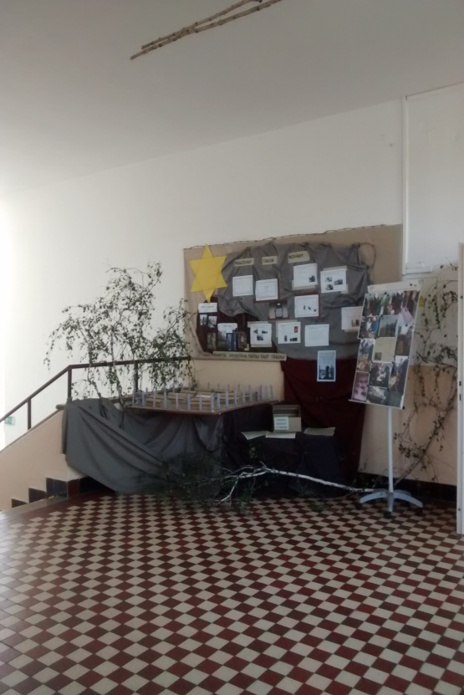
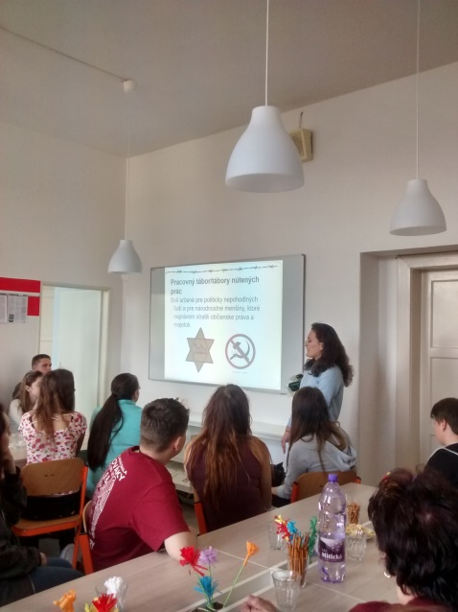
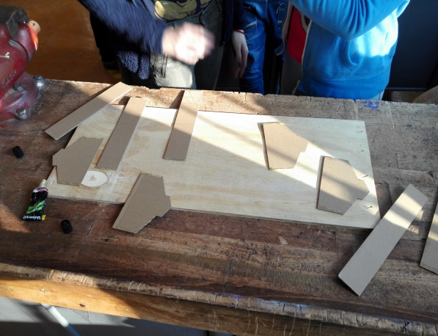
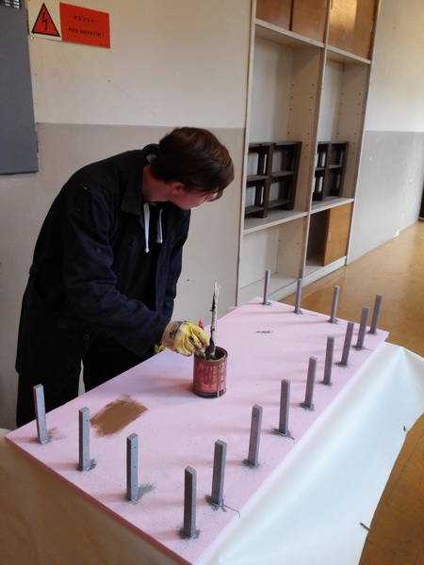
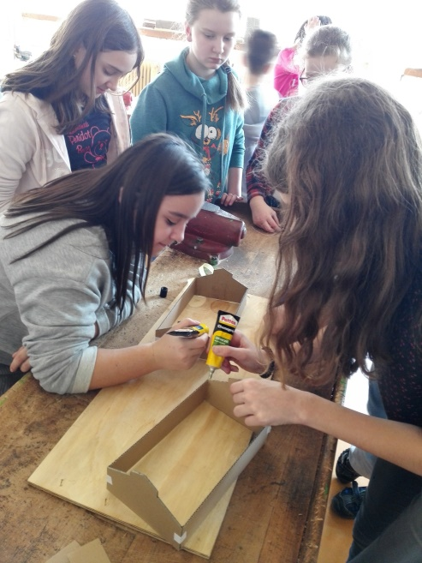
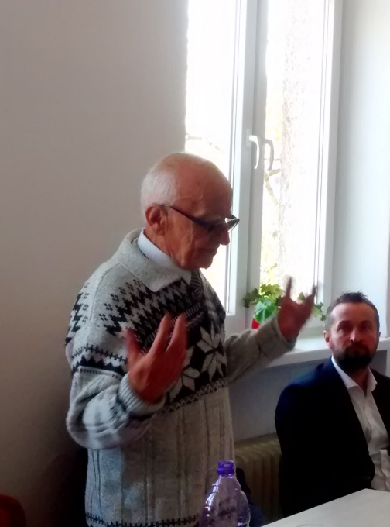
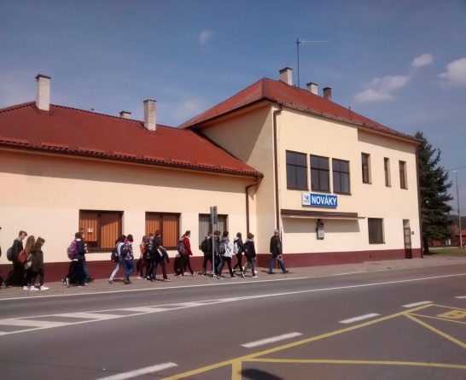
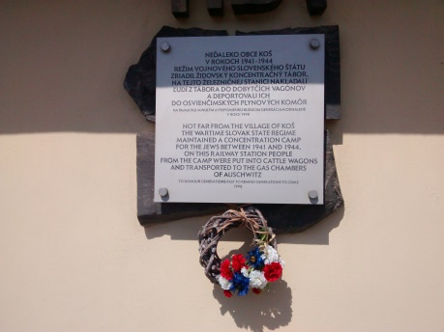
Vychovávame. Vychovávame? Spomíname, nezabudneme.

Slide 10
Vychovávame. Vychovávame? Spomíname, nezabudneme.
Výsledky? krok za krokom.....
Zážitkovosť a pestrosť foriem budovania hodnôt
Viac ako mlčať či poúčať je diskutovať – sledovanie a formovanie postojov k otázke extrémizmu, holokaustu, intolerancie
Učiteľ ako sprievodca v objektivite a pravdivosti informácií, kritického myslenia
Neformálnosť rozhovoru pri manuálnej práci či putovaní – klíma školy, pozitívne vzťahy
Aplikovateľnosť zistených faktov do dnešného života - „mohlo by sa stať, že...?“
Dlhodobý proces merateľný v dotazníkoch, ale najmä v prejavených postojoch v konkrétnych situáciách
Rast schopnosti prezentovať, budovanie sebaistoty, tímovosti, akceptácie iného názoru

Slide 11
Vychovávame. Vychovávame? Spomíname, nezabudneme.
VYUŽITEĽNOSŤ METODIKY PROJEKTU
Vyučovanie dejepisu cez osobné dejiny mesta, obce, kraja, krajiny s prepojením na celospoločenský či svetový kontext
Prepájanie a využívanie súvislostí predmetov
Konštruktivizmus v získavaní poznatkov
Zachovávanie kultúrnej a spoločenskej histórie obce – hrady, zámky, kaštiele, továrne, záhrady, a iné pamiatky
Spoločné dielo, spoločný zážitok – emocionálne pôsobenie na klímu školy, triedy a každého jednotlivca.
Generačné prepájanie – beseda o diele s odborníkmi a žijúcimi svedkami.

